Slide 1
항공권 예매 시스템
EAST
- 팀장: 안희태
- 팀원: 김성렬, 김범주, 함원혁

Slide 2
INDEX
프로젝트 소개
개발환경
작업일정
데이터베이스 구성
기술상세
후기

Slide 3
프로젝트 소개
항공권 예매 시스템
- 예매, 예매내역, 예매취소
회원 관리 기능
- 가입, 수정, 탈퇴

Slide 4
개발환경
공통
운영체제 | Windows 7
작성 도구 | Eclipse EE
데이터베이스 | ORACLE DB 11g R2
프로그래밍 언어
Language | JAVA

Slide 5
작업일정
 | 1일 | 2일 | 3일 | 4일 | 5일 | 6일 | 7일
팀 구성
기획
DB 설계
프레임 제작
디버그

Slide 6
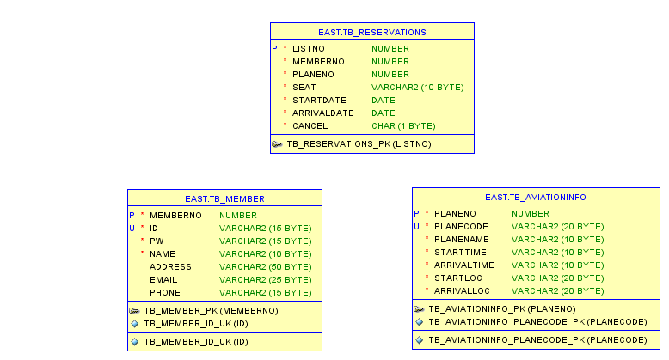
데이터베이스 구성
예매현황 테이블
회원정보 테이블
항공정보 테이블

Slide 7
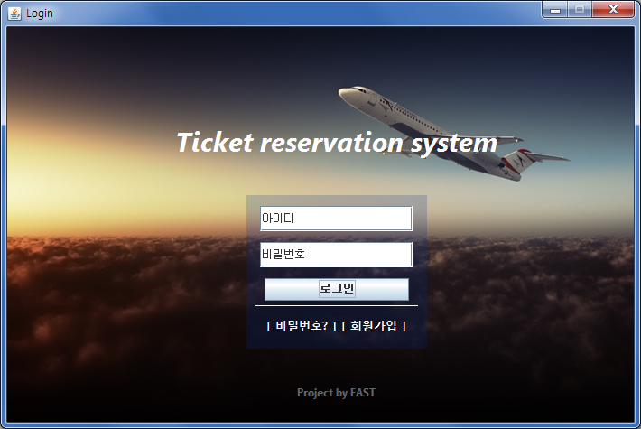
기술상세 - 로그인
로그인
로그인
비밀번호 찾기
회원가입

Slide 8
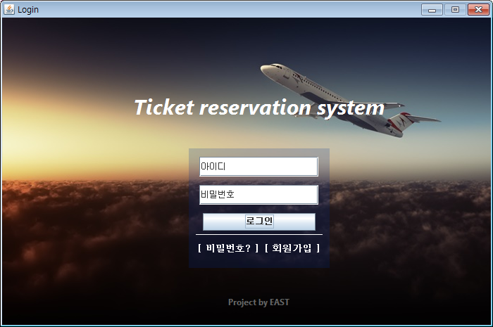
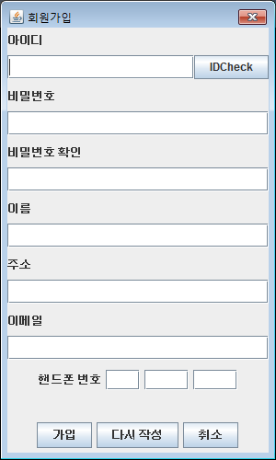
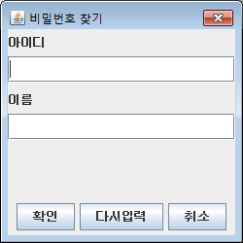
기술상세 - 로그인
고객
관리자

Slide 9
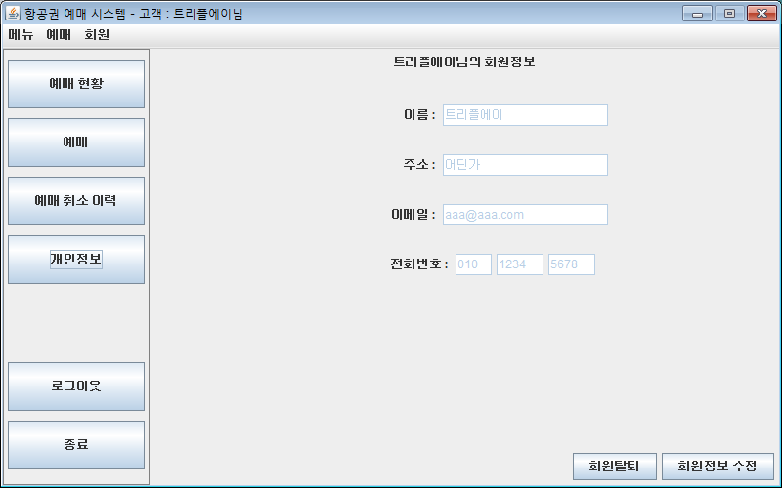
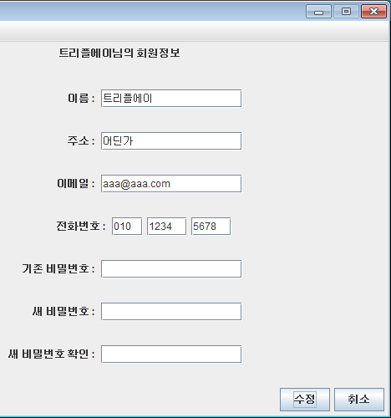
기술상세 - 개인정보
고객 메인 화면 : 개인정보

Slide 10
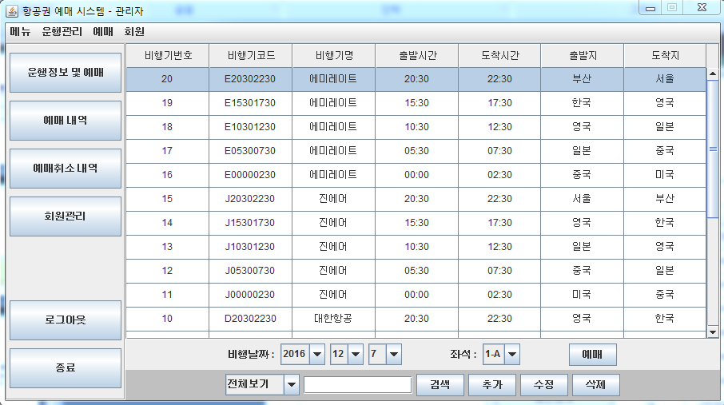
기술상세 - 운행정보 및 예매
운행정보 및 예매 (관리자)
운행정보 및 예매
예매(회원목록 새 창)
검색(전체, 컬럼별 검색)
추가(추가 새 창)
수정(수정 새 창)
삭제(선택 레코드 삭제)

Slide 11
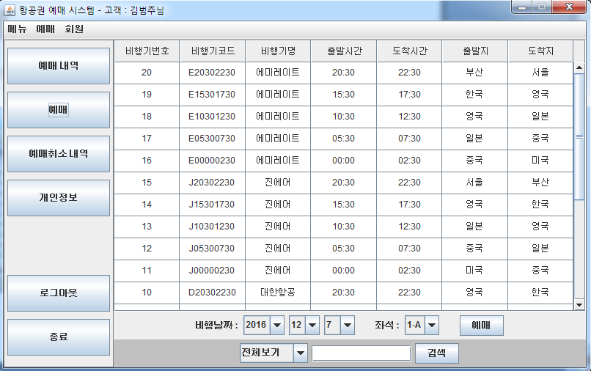
기술상세 - 예매
예매 (고객)
운행정보 및 예매
예매(선택 레코드 예매)
검색(전체, 컬럼별 검색)

Slide 12
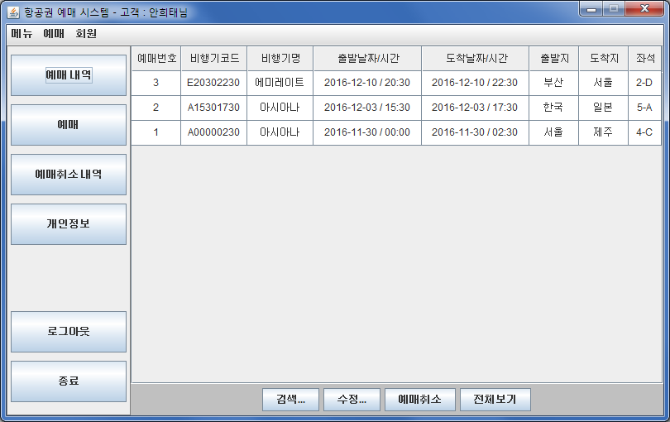
기술상세 - 예매내역
예매내역 (고객)
예매내역
내역 테이블
검색 (다이얼로그)
수정 (다이얼로그)
예매취소
전체보기

Slide 13
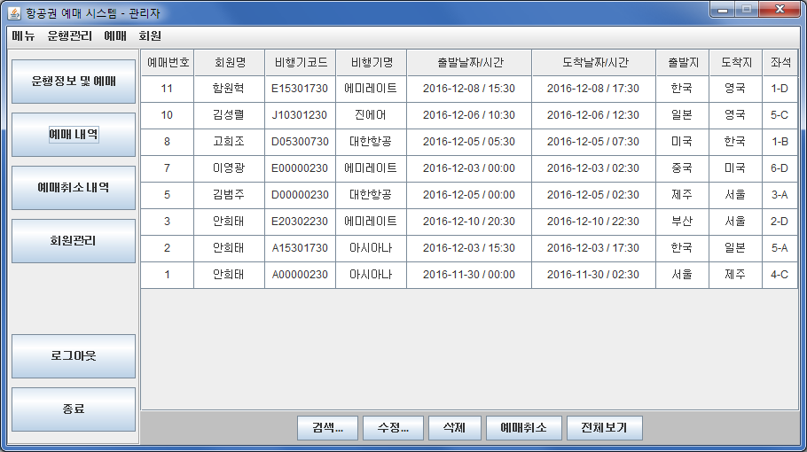
기술상세 - 예매내역
예매내역 (관리자)
예매내역
내역 테이블
검색 (다이얼로그)
수정 (다이얼로그)
삭제
예매취소
전체보기

Slide 14
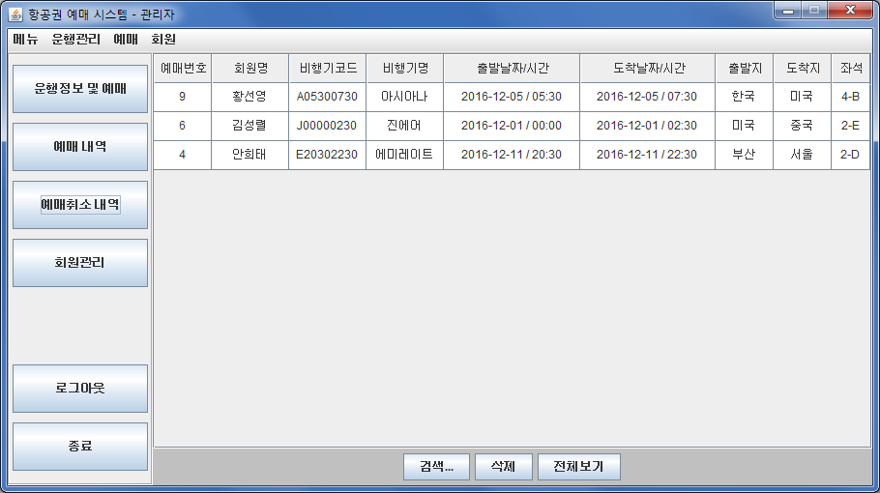
기술상세 - 예매취소 내역
예매취소 내역 (관리자)
예매취소 내역
취소 내역 테이블
검색 (다이얼로그)
삭제
전체보기

Slide 15
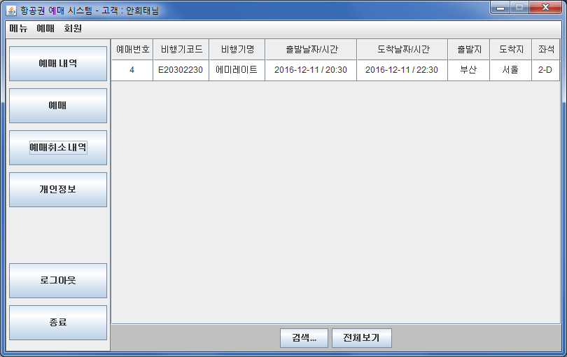
기술상세 - 예매취소 내역
예매취소 내역 (고객)
예매취소 내역
내역 테이블
검색 (다이얼로그)
전체보기

Slide 16
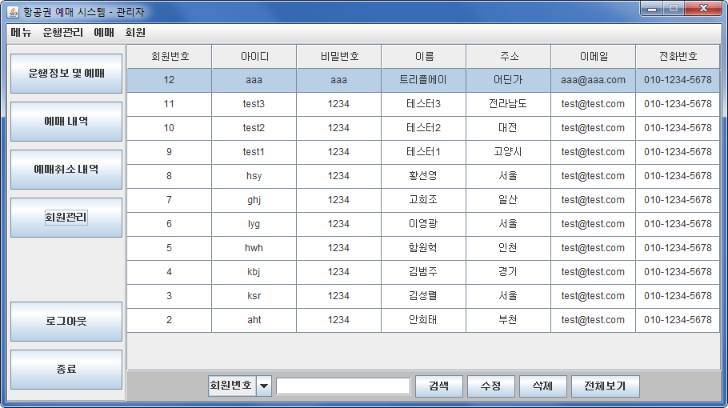
기술상세 - 회원관리
회원관리 (관리자)
회원관리
회원목록 테이블
검색
수정
삭제
전체보기

Slide 17
후기
업무분담
프로젝트 설계 단계
디버깅

Slide 18
감사합니다!

